Slide 1
后备人才库工作汇报
姓名：王新强

Slide 2
目录
一、自我介绍
二、目前在门店，你具体的工作职责
三、45项技能中自己擅长的，需提升的？
四、成为一个优秀店长需要掌握的技能有哪些？
五、我为即将成为店长做了哪些准备以及职业规划

Slide 3
一、自我介绍
父母 在家务农
姐姐 现居常州

Slide 4
一、自我介绍
本人
安徽工程大学 2018届毕业生
95后
喜欢书法 篮球 摄影
喜欢金庸小说，悬疑烧脑电影

Slide 5
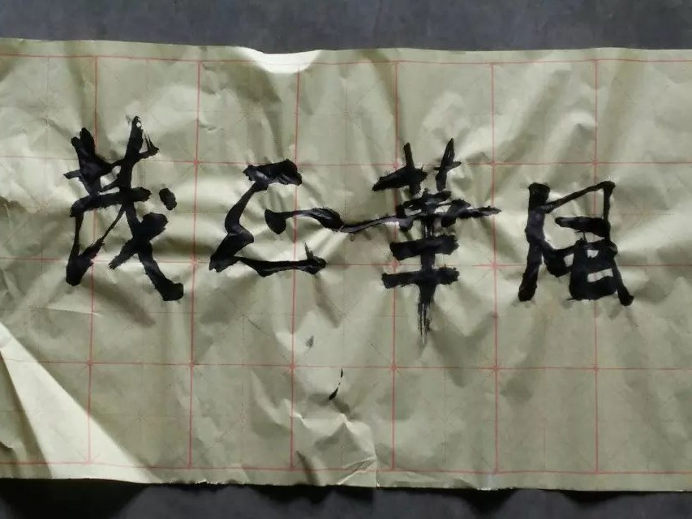

Slide 6
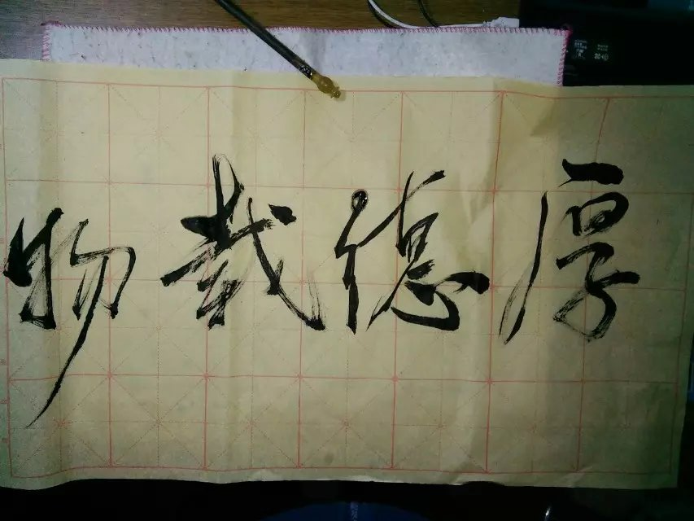

Slide 7


Slide 8
二、目前在门店，你具体的工作职责
产品操作
酸奶制作，米类加热
收银操作
高峰后导购

Slide 9
三、45项技能中自己擅长的，需提升的？
擅长：
1. 产品知识：熟记产品保质期，价格，卖点
2. 产品制作：预包装产品制作
3. 收银操作：打单速度34/min

Slide 10
三、45项技能中自己擅长的，需提升的？
需提升：
1. 产品制作：酸奶操作速度
2. 收银操作：建议性销售
3. 日清日结制度：
质量退货，调拨，要货，瓶装拆解，盘点差异
登录系统，入库，损益处理，盘点，缴款

Slide 11
四、成为一个优秀店长需要掌握的技能有哪些？
1. 个人能力
学习能力
执行能力
影响力
沟通技巧

Slide 12
四、成为一个优秀店长需要掌握的技能有哪些？
2. 职业素养
对事业的热爱程度
专业度
领导能力
团队精神

Slide 13
四、成为一个优秀店长需要掌握的技能有哪些？
3.自身素质
热爱与热情
自信、自知、自制
努力和思考相结合

Slide 14
五、我为即将成为店长做了哪些准备以及职业规划
准备
门店基础经营
必要的知识储备
良好的心态

Slide 15
五、我为即将成为店长做了哪些准备以及职业规划
职业规划
08月—09月 考值班店长
10月—11月 考店长
两年—两年半 考综合经理
四年—五年 考小区经理
······

Slide 16
观念改变行动
行动创造结果

